Slide 1
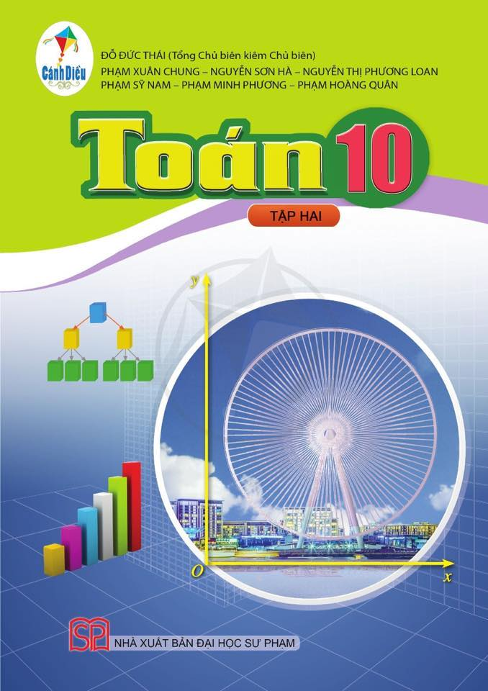
CHƯƠNG IV. HỆ THỨC LƯỢNG
TRONG TAM GIÁC. VECTƠ
§6
BÀI TẬP CUỐI CHƯƠNG IV

Slide 2
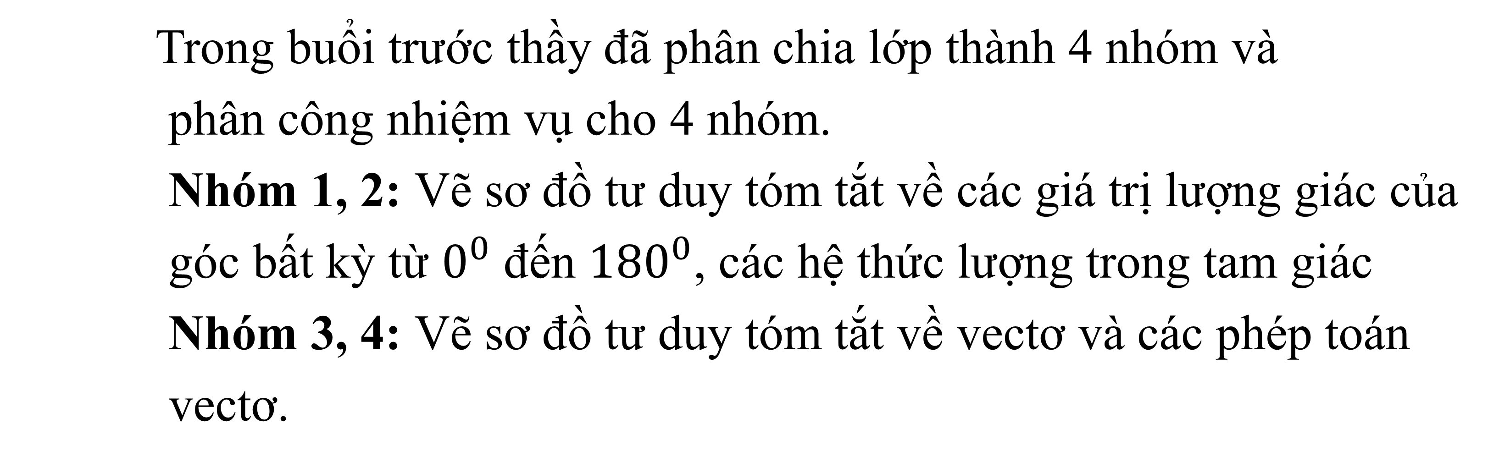
I
TÓM TẮT LÝ THUYẾT
Khởi động
Trong buổi trước thầy đã phân chia lớp thành 4 nhóm và
phân công nhiệm vụ cho 4 nhóm.
Nhóm 1, 2: Vẽ sơ đồ tư duy tóm tắt về các giá trị lượng giác của
góc bất kỳ từ $0^{0}$ đến ${180}^{0}$, các hệ thức lượng trong tam giác
Nhóm 3, 4: Vẽ sơ đồ tư duy tóm tắt về vectơ và các phép toán
vectơ.
Sau đây xin mời đại diện các nhóm treo sản phẩm của nhóm mình lên bảng. Nhóm 1 và nhóm 3 cử đại diện lên thuyết trình kết quả của nhóm mình. Cả lớp ở dưới theo dõi kết quả của các nhóm và cho nhận xét, góp ý bổ sung.

Slide 3
II
BÀI TẬP VỀ HỆ THỨC LƯỢNG TRONG TAM GIÁC
Bài Tập 1
Bài tập này thầy giao nhiệm vụ làm việc theo cặp đôi. Thầy sẽ chọn ra 3 cặp đôi làm ra kết quả nhanh nhất để chấm điểm. Sau khi hoàn thành các cặp đôi cử đại diện lên trình bày kết quả
Cặp 1: Câu a
Cặp 2: Câu b, c
Cặp 3: câu d, e

Slide 4
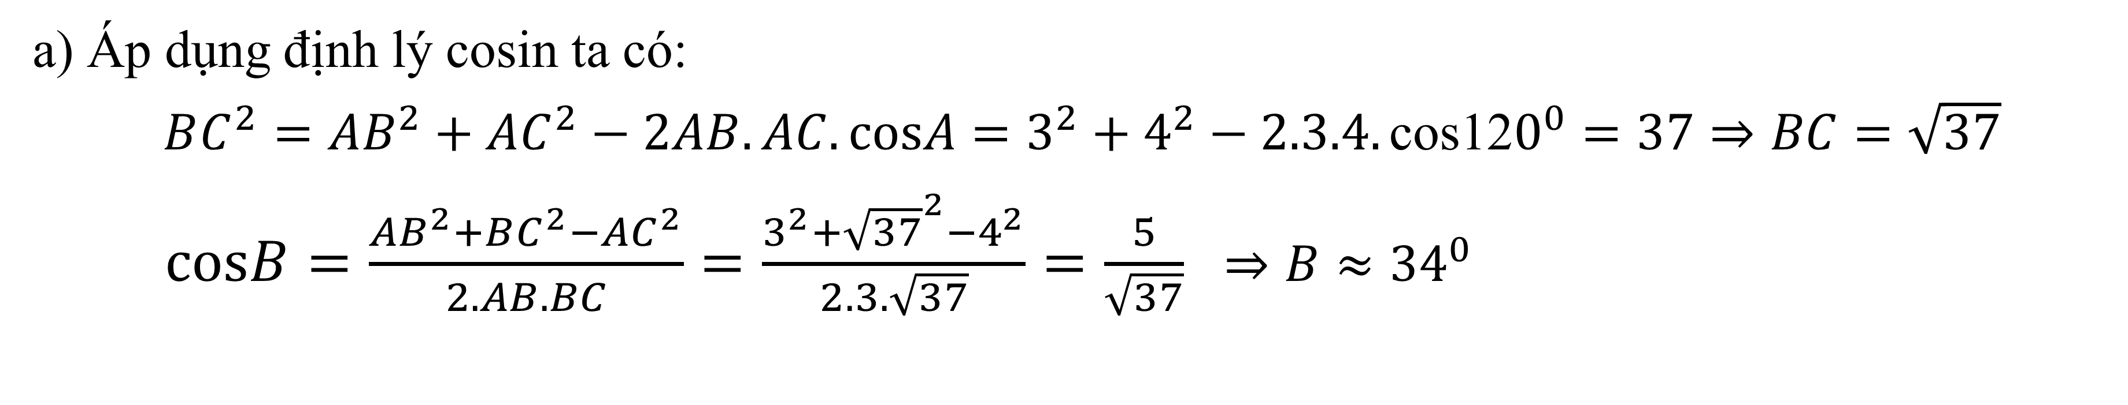
II
BÀI TẬP
Bài Tập 1
a) Áp dụng định lý cosin ta có:
$BC^{2}=AB^{2}+AC^{2}−2AB.AC.cosA=3^{2}+4^{2}−2.3.4.\text{c}\text{os}\text{12}0^{0}=37⇒BC=\sqrt{37}$
$cosB=\frac{AB^{2}+BC^{2}−AC^{2}}{2.AB.BC}=\frac{3^{2}+{\sqrt{37}}^{2}−4^{2}}{2.3.\sqrt{37}}=\frac{5}{\sqrt{37}}$ $⇒B≈{34}^{0}$
Bán kính đường tròn ngoại tiếp: $R=\frac{a}{2sinA}=\frac{\sqrt{37}}{2.sin{120}^{0}}=\frac{\sqrt{37}}{\sqrt{3}}=\frac{\sqrt{111}}{3}$
c) Diện tích tam giác $ABC$: $S=\frac{1}{2}bcsinA=\frac{1}{2}.3.4.sin{120}^{0}=3\sqrt{3}$
d) Độ dài đường cao xuất phát từ $A$: ${ h}_{a}=\frac{2S}{a}=\frac{2.3\sqrt{3}}{\sqrt{37}}=\frac{6\sqrt{111?}}{37}$

Slide 5
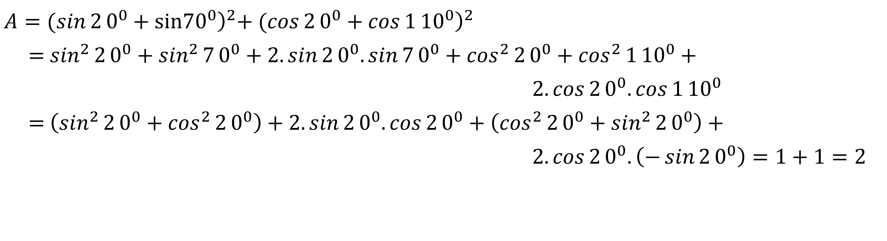
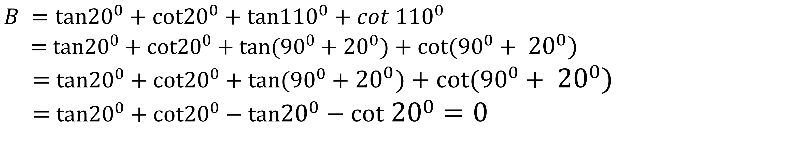
II
BÀITẬP
Bài Tập 2
Bài tập này thầy xin mời 2 bạn lên trình bày nhanh kết quả
$A={\left.(sin{2}0^{0}+sin70^{0}\right)}^{2}$+ ${\left.(cos{2}0^{0}+\cos{1}10^{0}\right)}^{2}$
= $\sin^{2}{2}0^{0}+\sin^{2}{7}0^{0}+2.\sin{2}0^{0}.\sin{7}0^{0}+\cos^{2}{2}0^{0}+\cos^{2}{1}10^{0}+$ $2.\cos{2}0^{0}.\cos{1}10^{0}$
= $\left(\sin^{2}{2}0^{0}+\cos^{2}{2}0^{0}\right)+2.\sin{2}0^{0}.\cos{2}0^{0}+\left(\cos^{2}{2}0^{0}+\sin^{2}{2}0^{0}\right)+$ $2.\cos{2}0^{0}.\left(−\sin{2}0^{0}\right)=1+1=2$
$B =tan{20}^{0}+cot{20}^{0}+tan{110}^{0}+cot$ ${110}^{0}$
$=$ $tan{20}^{0}+cot{20}^{0}+tan({90}^{0}+$ ${20}^{0})+cot({90}^{0}+ {20}^{0})$
$=$ $tan{20}^{0}+cot{20}^{0}+tan({90}^{0}+$ ${20}^{0})+cot({90}^{0}+ {20}^{0})$
$=$ $tan{20}^{0}+cot{20}^{0}−tan{20}^{0}−cot {20}^{0}=0$

Slide 6
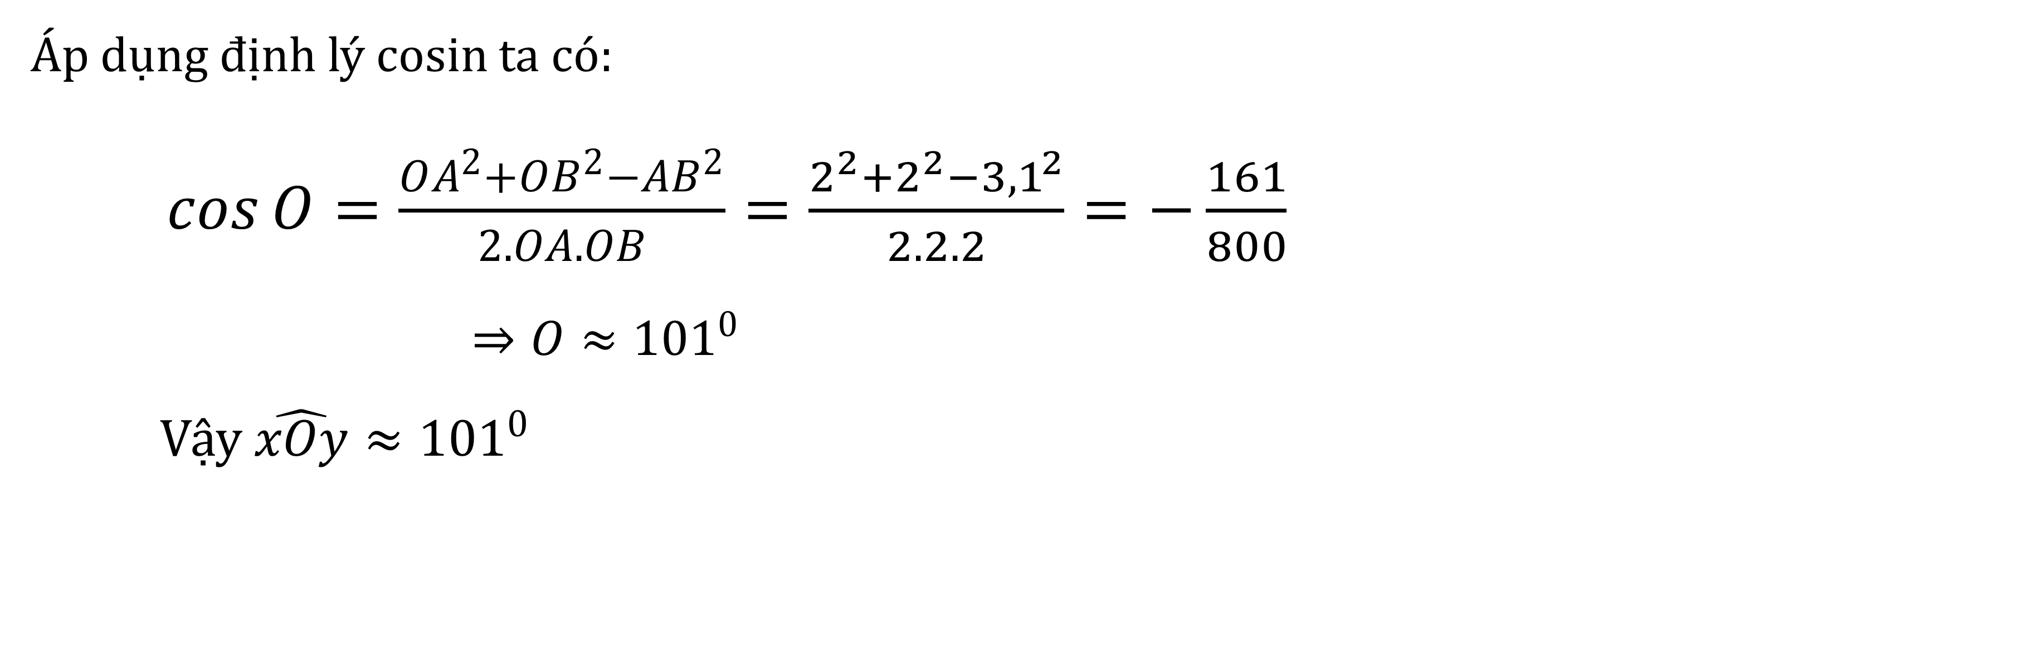
II
BÀITẬP
Bài Tập 3
Áp dụng định lý cosin ta có:
$\cos{O}=\frac{OA^{2}+OB^{2}−AB^{2}}{2.OA.OB}=\frac{2^{2}+2^{2}−3,1^{2}}{2.2.2}=−\frac{161}{800}$
$⇒O≈101^{0}$
Vậy $\hat{xOy}≈101^{0}$

Slide 7
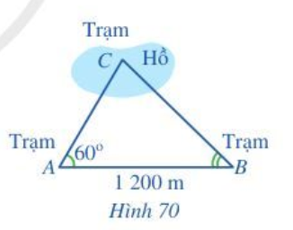

II
BÀITẬP
Xét tam giác $ABC$ ta có $\hat{C}=180^{0}−\left(60^{0}+45^{0}\right)=75^{0}$.
Khoảng cách từ trạm C đến trạm A và B lần lượt là độ dài các cạnh CA, CB
Theo định lý sin ta được:
$\frac{CB}{\sin{\hat{BAC}}}=\frac{AB}{\sin{\hat{ACB}}}$ $⇒CB=\frac{AB\sin{\hat{BAC}}}{\sin{\hat{ACB}}}$ $=\frac{1200.\sin{6}0^{0}}{\sin{7}5^{0}}≈$ $1075,89\left(m\right)$
$\frac{CA}{\sin{\hat{ABC}}}=\frac{AB}{\sin{\hat{ACB}}}⇒CA=\frac{AB\sin{\hat{ABC}}}{\sin{\hat{ACB}}}=\frac{1200.\sin{4}5^{0}}{\sin{7}5^{0}}≈$ $878,46\left(m\right)$
Vậy khoảng cách từ C đến trạm A là $878,46\left(m\right)$;
kKhoảng cách từ C đến trạm B là $1075,89\left(m\right)$
Bài Tập 4

Slide 8
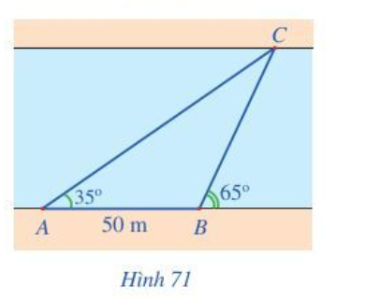
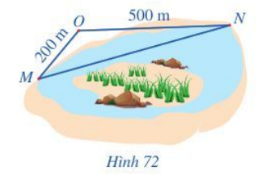
II
BÀITẬP
Bài Tập 5
Bài tập này thầy xin mời một bạn lên trình bày nhanh kết quả
Chiều rộng của sông là $52 m$.

Slide 9

II
BÀITẬP
Bài Tập 6
Bài tập này thầy xin mời một bạn lên trình bày nhanh kết quả
Khoảng cách giữa 2 vị trí $M,N$là độ dài đoạn $MN$.
Xét tam giác $MON$, Theo định lý Cosin
$$MN^{2}=OM^{2}+ON^{2}−2OM.ON.\cos{\hat{MON}}$$
$=200^{2}+500^{2}−2.200.500\cos{1}35^{0}$
$$=290000+100000\sqrt{2}$$
$⇒MN=\sqrt{290000+100000\sqrt{2}}≈656,82m$.
Kết luận: Khoảng cách giữa hai vị trí $M,N$ là $657m$.

Slide 10
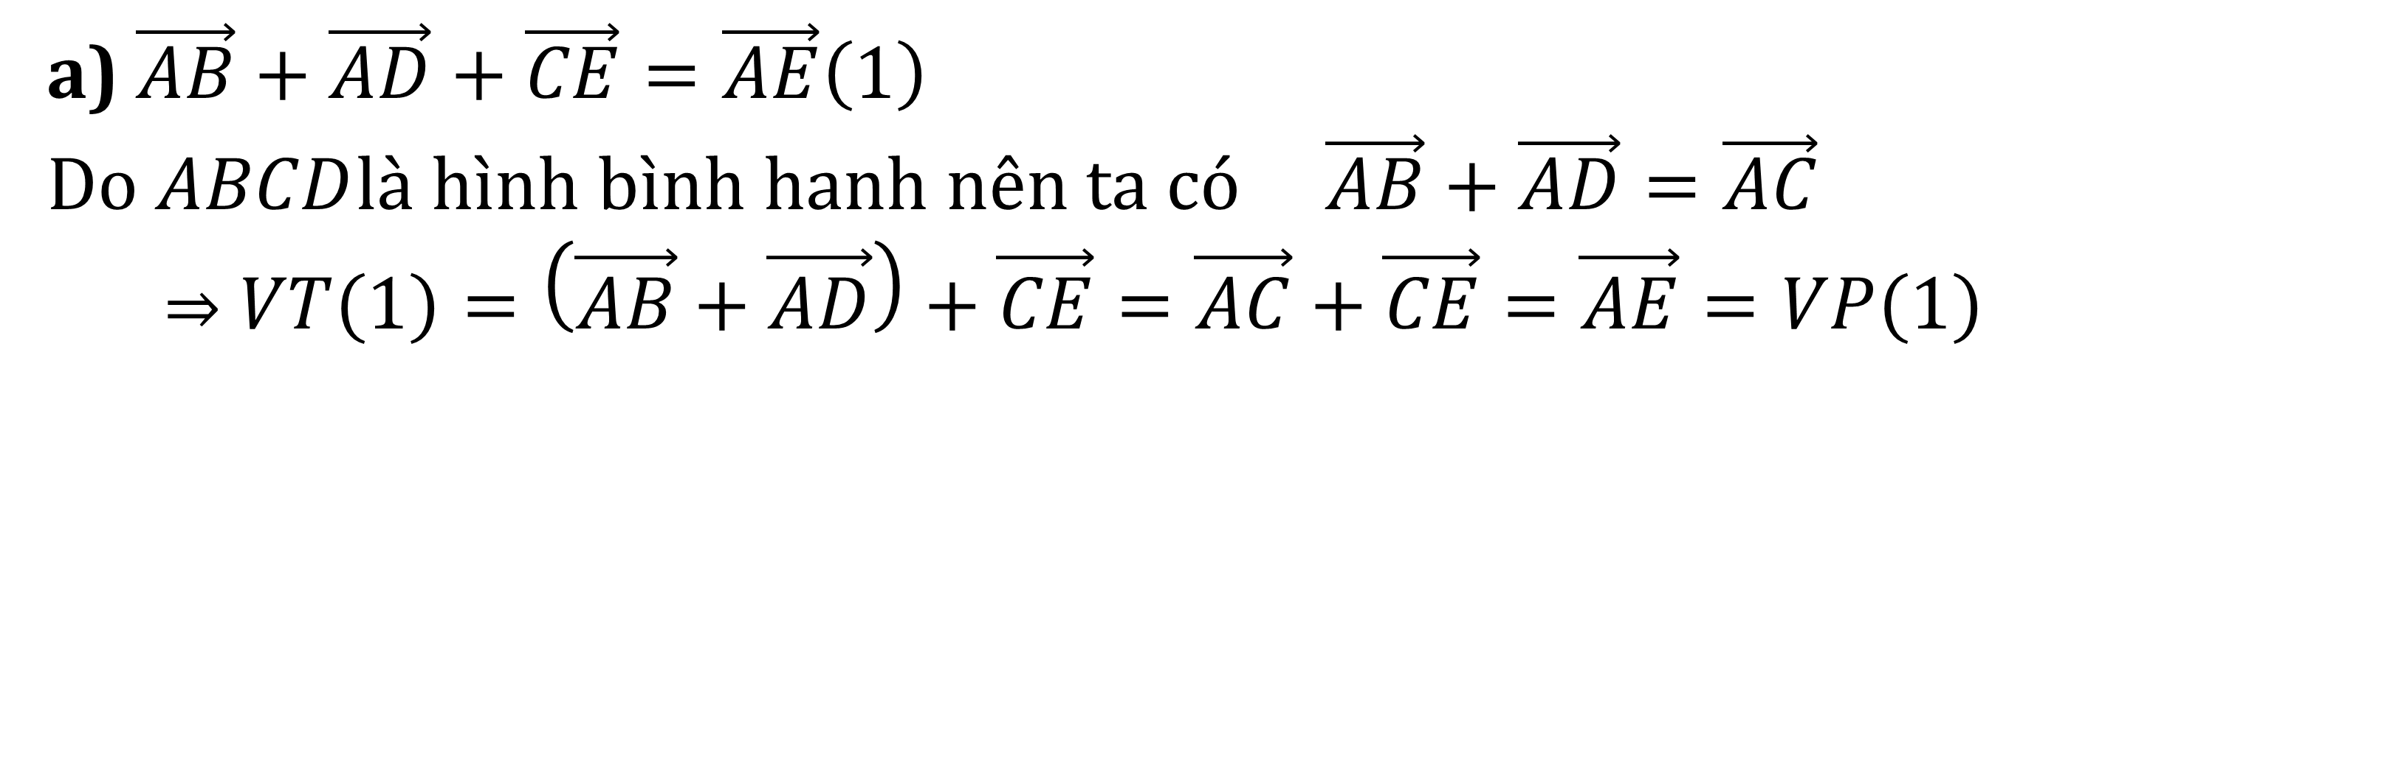

Do
là trung điểm của đoạn thẳng ABnên ta có MA+MB=2MI.
VT2=MA+MB+2IN
=2MI+2IN
=2MI+IN=2MN
=VP2
Do
IiI
BÀI TẬP VỀ VECTƠ
Bài Tập 7
a) $\vec{AB}+\vec{AD}+\vec{CE}=\vec{AE}\left(1\right)$
Do $ABCD$là hình bình hanh nên ta có $\vec{AB}+\vec{AD}=\vec{AC}$
$⇒VT\left(1\right)=\left(\vec{AB}+\vec{AD}\right)+\vec{CE}=\vec{AC}+\vec{CE}=\vec{AE}=VP\left(1\right)$
b) $\vec{MA}+\vec{MB}+2\vec{IN}=2\vec{MN}\left(2\right)$
Ta có $\vec{MA}+\vec{MB}=2\vec{MI}$.
$$⇒ VT\left(2\right)=\vec{MA}+\vec{MB}+2\vec{IN}=2\vec{MI}+2\vec{IN}$$
$=2\left(\vec{MI}+\vec{IN}\right)=2\vec{MN}=VP\left(2\right)$

Slide 11

Do
IiI
BÀI TẬP VỀ VECTƠ
Bài Tập 7
c) $\vec{MA}+\vec{MB}+\vec{MC}−3\vec{NG}$= $3\vec{NG}$
Do $G$ là trọng tâm của tam giác $ABC$nên ta có
$\vec{MA}+\vec{MB}+\vec{MC}=3\vec{MG}$.
$$VT\left(3\right)=\vec{MA}+\vec{MB}+\vec{MC}−3\vec{MN}=3\vec{MG}−3\vec{MN}$$
$=3\left(\vec{MG}−\vec{MN}\right)=3\vec{NG}=VP\left(3\right)$

Slide 12
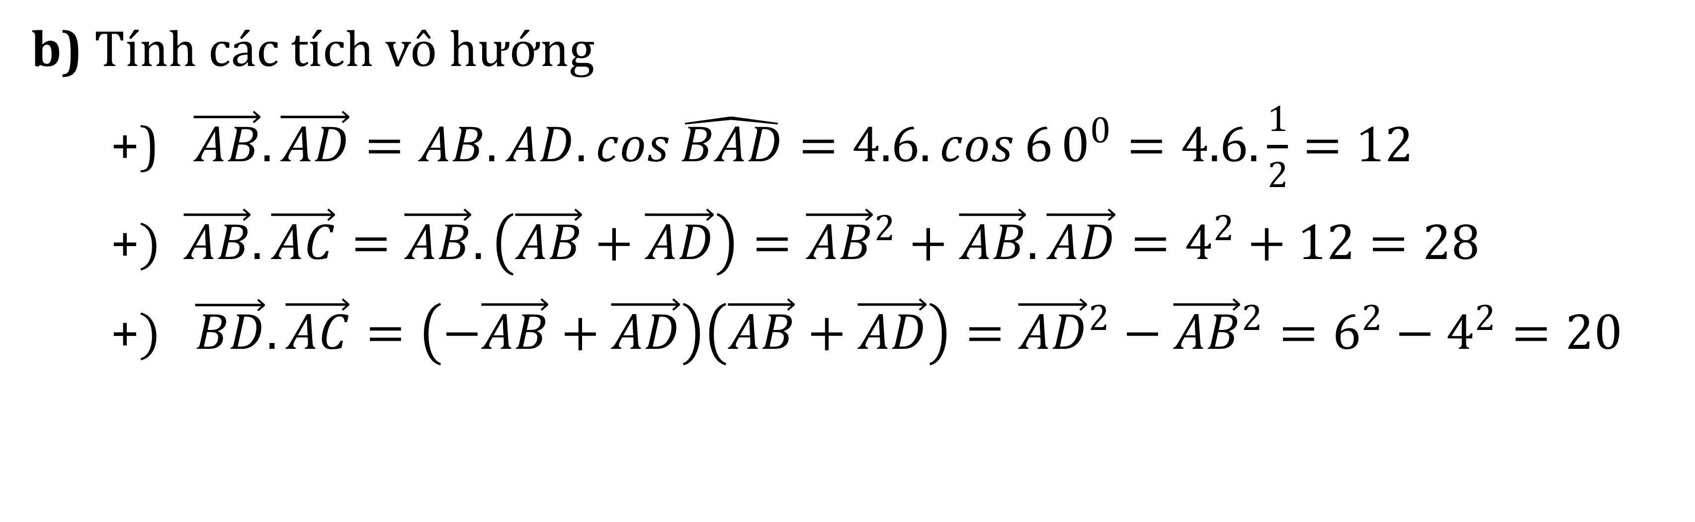
Do
là trung điểm của đoạn thẳng ABnên ta có MA+MB=2MI.
VT2=MA+MB+2IN
=2MI+2IN
=2MI+IN=2MN
=VP2
Do
IiI
BÀI TẬP VỀ VECTƠ
Bài Tập 8
a) Theo quy tắc hình bình hành ta có:$\vec{AC}=\vec{AB}+\vec{AD}$
b) Tính các tích vô hướng
+) $\vec{AB}.\vec{AD}=AB.AD.\cos{\hat{BAD}}=4.6.\cos{6}0^{0}=4.6.\frac{1}{2}=12$
+$) \vec{AB}.\vec{AC}=\vec{AB}.\left(\vec{AB}+\vec{AD}\right)={\vec{AB}}^{2}+\vec{AB}.\vec{AD}=4^{2}+12=28$
+$) \vec{BD}.\vec{AC}=\left(−\vec{AB}+\vec{AD}\right)\left(\vec{AB}+\vec{AD}\right)={\vec{AD}}^{2}−{\vec{AB}}^{2}=6^{2}−4^{2}=20$

Slide 13

Do
là trung điểm của đoạn thẳng ABnên ta có MA+MB=2MI.
VT2=MA+MB+2IN
=2MI+2IN
=2MI+IN=2MN
=VP2
Do
III
BÀI TẬP VỀ VECTƠ
Bài Tập 8
c) Tính độ dài đường chéo :
$${\vec{BD}}^{2}=(\vec{BA}+\vec{AD})^{2}=(−\vec{AB}+\vec{AD})^{2} \\ ={\vec{AB}}^{2}−2.\vec{AB}.\vec{AD}+{\vec{AD}}^{2}=16−12+36=4$$
$$⇒BD^{2}=40⇒BD=\sqrt{40}=2\sqrt{10}$$
$${\vec{AC}}^{2}=(\vec{AB}+\vec{AD})^{2}={\vec{AB}}^{2}+2.\vec{AB}.\vec{AD}+{\vec{AD}}^{2}$$
$=16+12+36=64$
$⇒AC^{2}=64⇒AC=8$

Slide 14


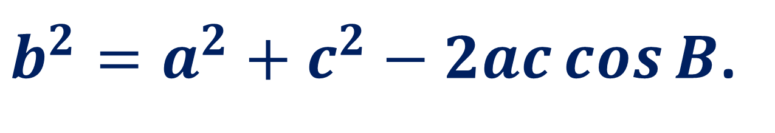
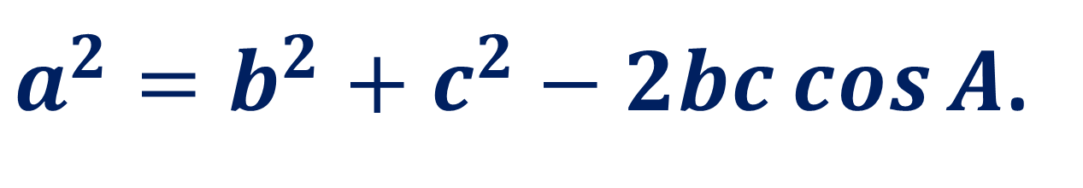
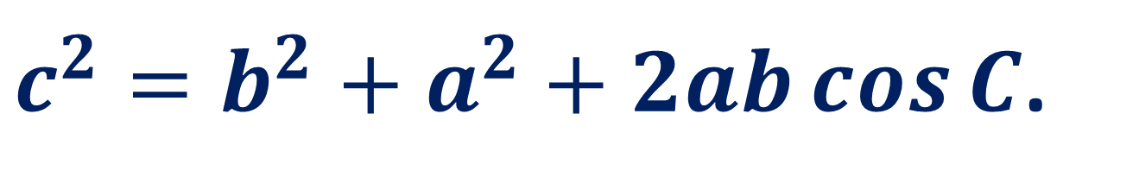
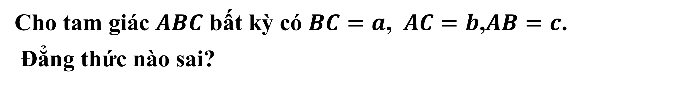
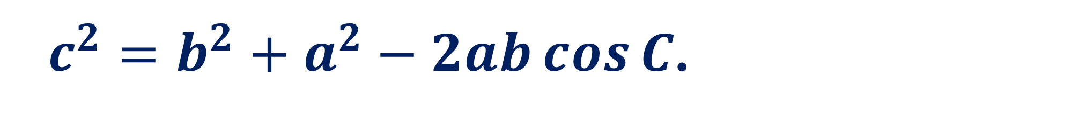
CÂU HỎI TRẮC NGHIỆM PHIẾU BÀI TẬP SỐ 1
CÂU 1
Cho tam giác $ABC$ bất kỳ có $BC=a$, $AC=b$,$AB=c$.
Đẳng thức nào sai?
15
54
9
6
A
$b^{2}=a^{2}+c^{2}−2ac\cos{B}$.
B
$a^{2}=b^{2}+c^{2}−2bc\cos{A}$.
C
C
$c^{2}=b^{2}+a^{2}+2ab\cos{C}$.
D
$c^{2}=b^{2}+a^{2}−2ab\cos{C}$.
Bài giải
Mệnh đề Sai là C

Slide 15

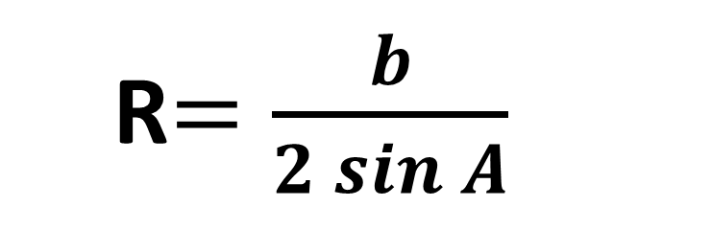

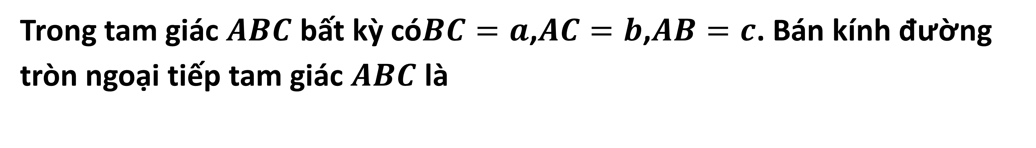

CÂU HỎI TRẮC NGHIỆM
CÂU 2
Trong tam giác$ABC$ bất kỳ có$BC=a$,$AC=b$,$AB=c$. Bán kính đường tròn ngoại tiếp tam giác $ABC$ là
15
54
9
6
A
$$R=\frac{b}{\sin{A}}$$
$$R=\frac{a}{2\sin{A}}$$
R$=\frac{b}{2\sin{A}}$
$R=\frac{a}{\sin{A}}$.
B
C
D
C
Bài giải
Theo định lý sin, mệnh đề đúng là C

Slide 16
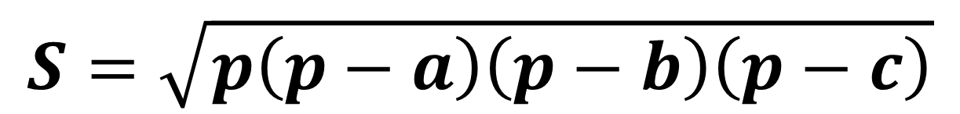
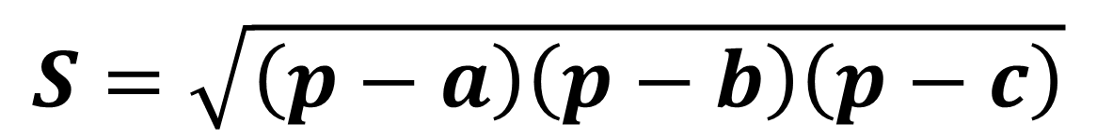
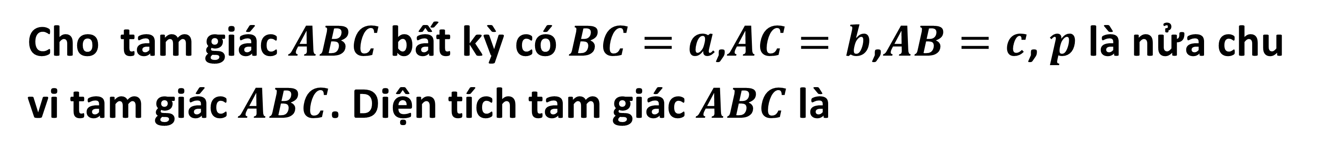
CÂU HỎI TRẮC NGHIỆM
CÂU 3
Cho tam giác $ABC$ bất kỳ có $BC=a$,$AC=b$,$AB=c$, $p$ là nửa chu vi tam giác $ABC$. Diện tích tam giác$ABC$ là
15
54
9
6
A
A
$$S=\sqrt{p\left(p−a\right)\left(p−b\right)\left(p−c\right)}$$
B
$$S=\sqrt{\left(p−a\right)\left(p−b\right)\left(p−c\right)}$$
C
$$S=p\left(p−a\right)\left(p−b\right)\left(p−c\right)$$
D
$$S=\left(p−a\right)\left(p−b\right)\left(p−c\right)$$
Bài giải
Theo công thức Hê - rông, mệnh đề đúng là A

Slide 17
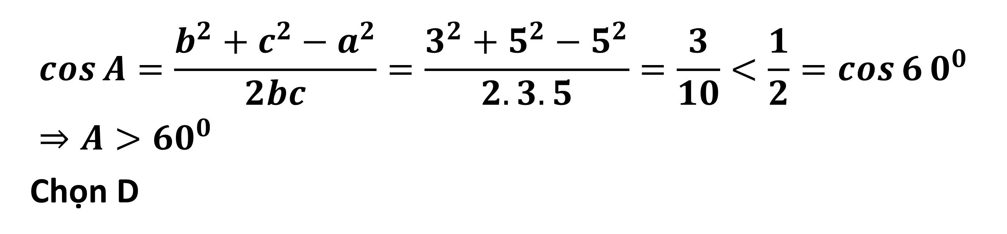

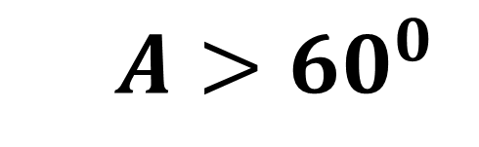

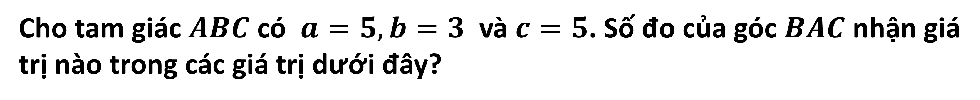

2. CÂU HỎI TRẮC NGHIỆM
CÂU 4
Cho tam giác $ABC$ có $a=5,b=3$ và $c=5$. Số đo của góc $BAC$ nhận giá trị nào trong các giá trị dưới đây?
15
54
9
6
A
$$45^{0}$$
B
C
$${60}^{0}$$
D
$$A>60^{0}$$
$${30}^{0}$$
D
Bài giải
$$\cos{A}=\frac{b^{2}+c^{2}−a^{2}}{2bc}=\frac{3^{2}+5^{2}−5^{2}}{2.3.5}=\frac{3}{10}<\frac{1}{2}=\cos{6}0^{0} \\ ⇒A>60^{0}$$
Chọn D

Slide 18
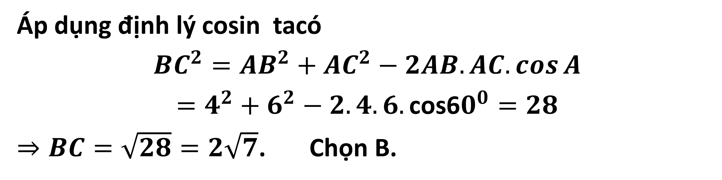

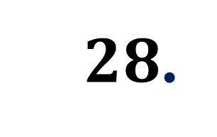


CÂU HỎI TRẮC NGHIỆM
CÂU 5
15
54
9
6
Cho tam giác$ABC$ có$AB=4$,$AC=6$, $\hat{A}=60^{0}$. Tính độ dài cạnh$BC$
A
$$\sqrt{7}$$
B
$$3\sqrt{7}$$
$28$.
B
$$2\sqrt{7}$$
C
D
Bài giải
Áp dụng định lý cosin tacó
$$BC^{2}=AB^{2}+AC^{2}−2AB.AC.\cos{A}$$
$$=4^{2}+6^{2}−2.4.6.\text{cos}\text{6}0^{0}=28$$
$⇒BC=\sqrt{28}=2\sqrt{7}$. Chọn B.

Slide 19
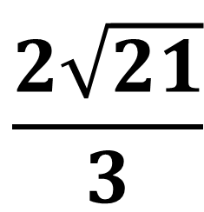



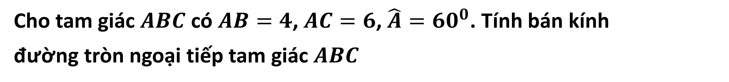
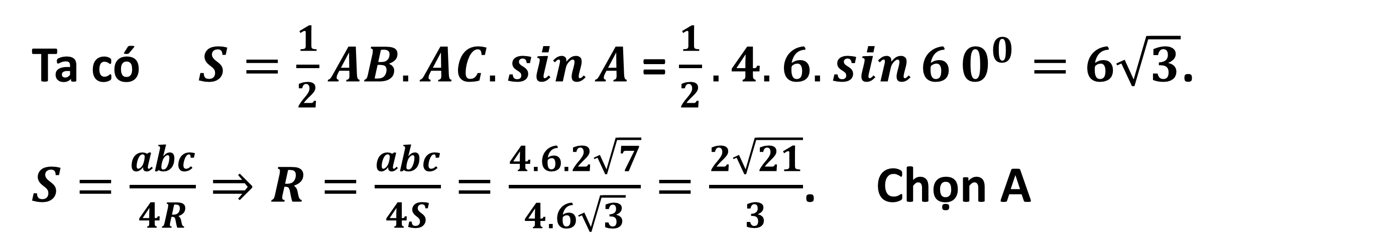
CÂU HỎI TRẮC NGHIỆM
CÂU 6
Cho tam giác $ABC$có $AB=4$, $AC=6$, $\hat{A}=60^{0}$. Tính bán kính
đường tròn ngoại tiếp tam giác $ABC$
15
54
9
6
A
$$\frac{2\sqrt{21}}{3}$$
$$\frac{2\sqrt{7}}{3}$$
A
B
C
$\sqrt{21}$
D
$$3\sqrt{7}$$
Bài giải
Ta có$S=\frac{1}{2}AB.AC.\sin{A}$ = $\frac{1}{2}.4.6.\sin{6}0^{0}=6\sqrt{3}$.
$S=\frac{abc}{4R}⇒R=\frac{abc}{4S}=\frac{4.6.2\sqrt{7}}{4.6\sqrt{3}}=\frac{2\sqrt{21}}{3}$. Chọn A

Slide 20





CÂU HỎI TRẮC NGHIỆM
CÂU 7
Tam giác $ABC$có các cạnh thỏa mãn hệ thức $\left(a+b+c\right)\left(a+b−c\right)=3ab$. Khi đó số đo của góc $C$là:
15
54
9
6
A
$$120^{0}$$
$$30^{0}\text{.}$$
B
C
$$90^{0}$$
D
$$60^{0}$$
D
Bài giải
$\left(a+b+c\right)\left(a+b−c\right)=3ab$⇔${ a}^{2}+b^{2}−c^{2}=ab$
⇔ $\cos{C}=\frac{a^{2}+b^{2}−c^{2}}{2ab}=\frac{1}{2}⇒\hat{C}=60^{0}$.
Chọn D.

Slide 21






CÂU HỎI TRẮC NGHIỆM
CÂU 8
Cho tam giác $ABC$ vuông tại $A$có $AB=c, \text{A}C=b, \text{AD}$ là phân giác
trong của góc $A$. Độ dài của $AD$ bằng:
15
54
9
6
A
$$\frac{bc}{b+c}$$
$$\frac{bc\sqrt{2}}{b+c}$$
$$\frac{b+c}{bc}$$
$$\frac{b+c}{bc\sqrt{2}}\text{.}$$
B
B
C
D
Bài giải
Trong $ΔABD$ có $\frac{AD}{\sin{B}}=\frac{BD}{\sin{\hat{BAD}}}=\frac{BD}{\sin{4}5^{0}}=\sqrt{2}BD$
$⇒AD=\sqrt{2}BD\sin{B}$.
Mà$\sin{B}=\frac{AC}{BC}=\frac{b}{BC}$ ⇒$AD=\frac{\sqrt{2}bBD}{BC}=\frac{\sqrt{2}bc}{b+c}$.
Chọn B.

Slide 22





CÂU HỎI TRẮC NGHIỆM
CÂU 9
Cho tam giác $ABC$cân tại $A$ nội tiếp đường tròn $\left(O;R\right), \text{AB}\text{ = }\text{x}$.
Tìm $x$ để diện tích tam giác $ABC$lớn nhất.
15
54
9
6
A
A
$$R\sqrt{3}$$
B
$$R\sqrt{2}$$
C
D
R
$$\text{Đá}\text{p}\text{ á}\text{n} \text{kh}\text{á}\text{c}$$
Bài giải
Trong $ΔABO$ có $\frac{R}{\sin{\frac{A}{2}}}=\frac{x}{\sin{O}}=\frac{x}{\sin{A}}⇒\cos{\frac{A}{2}}=\frac{x}{2R}$ ⇒ $\sin{\frac{A}{2}}=\sqrt{1−\frac{x^{2}}{4R^{2}}}$.
Khi đó diện tích $ΔABC$là: $S=\frac{1}{2}x^{2}\sin{A}=\frac{x^{3}\sqrt{4R^{2}−x^{2}}}{4R^{2}}=3\sqrt{3}\frac{{\left(\frac{x}{\sqrt{3}}\right)}^{3}\sqrt{4R^{2}−x^{2}}}{4R^{2}}$
Do ${\left(\frac{x}{\sqrt{3}}\right)}^{3}\sqrt{4R^{2}−x^{2}}≤\frac{1}{16}{\left(\frac{3x^{2}}{3}+4R^{2}−x^{2}\right)}^{2}=R^{4}$ ⇒ $S≤\frac{3\sqrt{3}R^{2}}{4}$
Dấu bằng xảy ra khi $x=R\sqrt{3}$. Chọn A

Slide 23





CÂU HỎI TRẮC NGHIỆM
CÂU 10
Cho góc $\hat{xOy}=30^{O}$. Gọi $A$ và $B$ là hai điểm di động lần lượt trên $Ox$
và $Oy$ sao cho $AB=1$. Độ dài lớn nhất của đoạn $OB$ bằng:
15
54
9
6
A
1,5
B
$$\sqrt{3}$$
C
$2\sqrt{2}$
D
$$2$$
D
Bài giải
Xét tam giác $OAB$ có $\frac{AB}{\sin{\hat{xOy}}}=2=2R⇒R=1$. Với $R$ là bán kính đường tròn ngoại tiếp tam giác $OAB$. Vậy $OB$ lớn nhất khi $OB$ là đường kính của đường tròn ngoại tiếp tam giác $OAB$.
Khi đó $OB=2$.
Chọn D

Slide 24







$$• a^{2}=b^{2}+c^{2}−2b.c.\cos{A} \\ • b^{2}=a^{2}+c^{2}−2a.c.cosB \\ • c^{2}=a^{2}+b^{2}−2a.b.cosC$$
ĐỊNH LÍ CÔSIN
$$c\text{osA}=\frac{b^{2}+c^{2}−a^{2}}{2bc}$$
$$c\text{osB}=\frac{a^{2}+c^{2}−b^{2}}{2ac}$$
$$c\text{osC}=\frac{a^{2}+b^{2}−c^{2}}{2ab}$$
HỆ QUẢ
$$\frac{a}{\sin{A}}=\frac{b}{\sin{B}}=\frac{c}{\sin{C}}=2R$$
ĐỊNH LÍ SIN
$R$: bán kính đường tròn ngoại tiếp

Slide 25






$$S=\frac{1}{2}h_{a}.a=\frac{1}{2}h_{b}.b=\frac{1}{2}h_{c}.c$$
$$S=\frac{1}{2}.a.c.\sin{B}=\frac{1}{2}.a.b\sin{C}$$
$$S=p.r$$
Diện tích tam giác S
$$S=\frac{abc}{4R}$$
$$S=\sqrt{p(p−a)(p−b)(p−c)}$$
$$\text{(}\text{C}\text{ô}\text{ng} \text{th}\text{ứ}\text{c} \text{H}\text{ê−}\text{r}\text{ô}\text{ng}\text{)}$$

Slide 26




CÂU HỎI TRẮC NGHIỆM PHIẾU BÀI TẬP SỐ 2
CÂU 1
15
54
9
6
Cho hình bình hành $ABCD$. Khẳng định nào dưới đây sai?
A
A
$$\vec{AD}=\vec{CB}$$
B
$$\left|\vec{AD}\right|=\left|\vec{CB}\right|$$
$$\left|\vec{AB}\right|=\left|\vec{CD}\right|$$
C
D
$$\vec{AB}=\vec{DC}$$
Bài giải
Mệnh đề Sai là A

Slide 27






CÂU 2
Cho tam giác $ABC$. Gọi $M,N,P$ lần lượt là trung điểm của $BC,CA,AB$. Có bao nhiêu vectơ khác vectơ $\vec{0}$ và $\vec{MN}$, có điểm đầu và điểm cuối là các điểm $A,B,C,M,N,​P$ đồng thời cùng hướng với vectơ $\vec{MN}$?
15
54
9
6
A
$$4$$
B
$$5$$
C
D
$$2$$
D
3
Bài giải
Các vec tơ cùng hướng với $\vec{MN}$ là: $\vec{BP}$, $\vec{PA}$, $\vec{BA}$
Chọn D

Slide 28





CÂU 3
Cho tam giác $ABC$ đều cạnh $a$, $H$ là trung điểm của $BC$ và gọi $D$ là điểm thỏa mãn tứ giác $ACHD$ là hình bình hành. Độ dài của vectơ $\vec{CD}$ bằng
15
54
9
6
$$\frac{3a}{2}$$
$$\frac{2\sqrt{3}a}{3}$$
$$\frac{a\sqrt{7}}{2}$$
A
$$\frac{a}{2}$$
B
C
D
D
Bài giải
Vì $D$ là điểm thỏa mãn tứ giác $ACHD$ là hình bình hành.
$⇒AHBD$ là hình chữ nhật.
Ta có $\left|\vec{CD}\right|=CD.$
Tam giác $DBC$ vuông tại $B$ nên
$CD=\sqrt{BD^{2}+BC^{2}}=\sqrt{AH^{2}+BC^{2}}=\sqrt{\frac{3a^{2}}{4}+a^{2}}=\frac{a\sqrt{7}}{2}.$
Chọn D

Slide 29





CÂU 4
Cho lục giác đều $ABCDEF$ tâm $O$ (tham khảo hình bên dưới). Có bao nhiêu vectơ bằng vectơ $\vec{OC}$ có điểm đầu và điểm cuối là các đỉnh của lục giác đã cho?
15
54
9
6
A
A
$$2$$
B
$$3$$
C
$$4$$
D
$$6$$
Bài giải
Các vec tơ bằng $\vec{OC}$ là: $\vec{AB}$, $\vec{ED}$
Chọn A.

Slide 30






CÂU 5
Cho tứ giác $ABCD.$ Gọi $M, N, P, Q$ lần lượt là trung điểm của $AB,BC,CD,DA.$ Khẳng định nào sau đây là sai?
15
54
9
6
A
$$\vec{MN}=\vec{QP}$$
B
$$\left|\vec{QP}\right|=\left|\vec{MN}\right|$$
C
$$\vec{MQ}=\vec{NP}$$
D
D
$$\left|\vec{MN}\right|=\left|\vec{AC}\right|$$
Bài giải
Chọn D

Slide 31




CÂU 6
Cho ba điểm $A,B,C$ phân biệt. Khi đó vectơ $\vec{AB}+\vec{BC}$ bằng
15
54
9
6
A
$$\vec{AB}$$
B
$$\vec{0}$$
C
D
$$\vec{AC}$$
$\vec{CB}$
D
Bài giải
Chọn D

Slide 32





CÂU 7
Cho tam giác $ABC$ có $M$ là trung điểm của $BC$ và $G$ là trọng tâm của tam giác $ABC$. Khẳng định nào dưới đây sai?
15
54
9
6
A
$$\vec{GM}+\vec{AG}=\vec{AM}\text{.}$$
B
$$\vec{MB}+\vec{MC}=\vec{0}$$
$$\vec{GB}+\vec{GC}+\vec{GA}=\vec{0}$$
C
$$\vec{GB}+\vec{GC}−\vec{GA}=\vec{0}\text{. }$$
D
C
Bài giải
Chọn C

Slide 33







CÂU 8
Cho tam giác đều $ABC$ cạnh bằng $3$ và $H$ là trung điểm của $BC$. Khẳng định nào dưới đây sai?
15
54
9
6
A
$$\left|\vec{AH}\right|=\frac{3\sqrt{3}}{2}$$
$$\left|\vec{HB}\right|=\frac{3}{2}$$
$$\left|\vec{AB}\right|=3$$
B
C
D
D
$$\left|\vec{AB}+\vec{BC}\right|=6$$
Bài giải
Dùng Pytagore ta tính được $\left|\vec{AH}\right|=\frac{3\sqrt{3}}{2}$
$$\left|\vec{AB}+\vec{BC}\right|=\left|\vec{AC}\right|=3$$
Chọn D

Slide 34






CÂU 9
Cho hình chữ nhật $ABCD$ có $AB=5\text{cm}$, $BC=12\text{cm}$.
Độ dài của vectơ $\vec{AC}$ bằng
15
54
9
6
A
$$4cm$$
B
$$6cm$$
C
D
8cm
D
$$\text{13}\text{cm}$$
Bài giải
Ta có
$\left|\vec{AC}\right|=AC=\sqrt{AB^{2}+AD^{2}}$
$=\sqrt{25+144}=13\text{cm}$
Chọn D

Slide 35






CÂU 10
Cho hình vuông $ABCD$ có cạnh bằng $a$. Khi đó $\left|\vec{AB}+\vec{AC}\right|$ bằng
15
54
9
6
$$\frac{a\sqrt{5}}{2}$$
$$\frac{a\sqrt{3}}{2}$$
$$\frac{a\sqrt{3}}{3}$$
A
B
C
D
$$a\sqrt{5}$$
D
Bài giải
Gọi $M$ là trung điểm của $BC$.
Ta có: $\left|\vec{AB}+\vec{AC}\right|=\left|2\vec{AM}\right|=2AM$
$=2\sqrt{AB^{2}+BM^{2}}$
$=2\sqrt{a^{2}+{\left(\frac{a}{2}\right)}^{2}}=a\sqrt{5}$.
Chọn D

Slide 36





CÂU 11
Cho hai điểm phân biệt $A,B$ và điểm $I$ thỏa mãn $\vec{IA}+2\vec{IB}=\vec{0}$. Khẳng định nào dưới đây đúng?
15
54
9
6
A
$$\text{Đ}\text{i}\text{ể}\text{m} I \text{n}\text{ằ}\text{m} \text{ngo}\text{à}\text{i}\text{ đ}\text{o}\text{ạ}\text{n} AB \text{v}\text{à }IB=\frac{1}{3}AB$$
$$\text{Đ}\text{i}\text{ể}\text{m} I \text{thu}\text{ộ}\text{c}\text{ đ}\text{o}\text{ạ}\text{n}AB \text{v}\text{à }IB=\frac{1}{3}AB$$
B
B
C
$$\text{Đ}\text{i}\text{ể}\text{m} I \text{l}\text{à }\text{trung}\text{ đ}\text{i}\text{ể}\text{m} \text{c}\text{ủ}\text{a} \text{đ}\text{o}\text{ạ}\text{n} AB$$
$$\text{Đ}\text{i}\text{ể}\text{m} I \text{n}\text{ằ}\text{m} \text{kh}\text{á}\text{c} \text{ph}\text{í}\text{a} B\text{ đố}\text{i} \text{v}\text{ớ}\text{i} A \text{v}\text{à }IB=\frac{1}{3}AB$$
D
Bài giải
Chọn B

Slide 37




CÂU 12
Cho hai lực $\vec{F_{1}},\vec{F_{2}}$ không cùng phương, cùng tác dụng vào một vật, biết $\left|\vec{F_{1}}\right|=30N$ và $\left|\vec{F_{2}}\right|=80N$. Cường độ lực tổng hợp của hai lực đã cho không thể nhận giá trị nào dưới đây?
15
54
9
6
A
80N
B
$$110N$$
C
D
$$70N$$
60N
Bài giải
Dựng $\vec{F_{1}}=\vec{OA};\vec{F_{2}}=\vec{OB}$.
Khi đó $\vec{F_{1}}+\vec{F_{2}}=\vec{OC}$ ( với $C$ là đỉnh thứ tư của hình bình hành $OACB$).
Ta có: $\left|\vec{F_{1}}\right|,\left|\vec{F_{2}}\right|,\left|{\vec{F}}_{1}+\vec{F_{2}}\right|$ là ba cạnh của một
tam giác nên$\left|\vec{\left|F_{1}\right|}−\left|\vec{F_{2}}\right|\right|≤\left|\vec{F_{1}}+\vec{F_{2}}\right|≤\vec{\left|F_{1}\right|}+\left|\vec{F_{2}}\right|$.
$⇒50≤\left|\vec{F_{1}}+\vec{F_{2}}\right|≤110$.

Slide 38

CÂU 12
Cho hai lực $\vec{F_{1}},\vec{F_{2}}$ không cùng phương, cùng tác dụng vào một vật, biết $\left|\vec{F_{1}}\right|=30N$ và $\left|\vec{F_{2}}\right|=80N$. Cường độ lực tổng hợp của hai lực đã cho không thể nhận giá trị nào dưới đây?
15
54
9
6
A
80N
B
B
$$110N$$
C
D
$$70N$$
60N
Bài giải
$\left|\vec{F_{1}}+\vec{F_{2}}\right|=110$ khi $\vec{F_{1}}, \vec{F_{2}}$ cùng hướng,
$\left|\vec{F_{1}}+\vec{F_{2}}\right|=50$ khi $\vec{F_{1}}, \vec{F_{2}}$ ngược hướng ( không thỏa mãn do bài ra hai lực $\vec{F_{1}}, \vec{F_{2}}$không cùng phương)
$$⇒50<\left|\vec{F_{1}}+\vec{F_{2}}\right|<110$$
Vậy cường độ lực tổng hợp của hai lực
không thể là $110N$. Chọn B

Slide 39



CÂU 13
Cho tứ giác lồi $ABCD$. Gọi $M,N$ lần lượt là trọng tâm
tam giác $ABC$ và $BCD$. Khẳng định nào dưới đây đúng?
15
54
9
6
A
MN//AB
B
C
MN//BC
C
$\text{MN}\text{//}$AD
D
$\text{MN}\text{//}$CD
Bài giải
Do $M$ là trọng tâm $ΔABC$ nên $\vec{MA}+\vec{MB}+\vec{MC}=\vec{0}$.
Và $N$ là trọng tâm $ΔBCD$ nên $\vec{NB}+\vec{NC}+\vec{ND}=\vec{0}$.
Trừ các vế tương ứng của hai đẳng thức ta được:
$$\vec{MA}−\vec{ND}+\left(\vec{MB}−\vec{NB}\right)+\left(\vec{MC}−\vec{NC}\right)=\vec{0}$$
$⇔\vec{MA}−\vec{ND}+2\vec{MN}=\vec{0}$.
$⇔\left(\vec{MN}+\vec{NA}\right)−\vec{ND}+2\vec{MN}=\vec{0}$
$$⇔\vec{DA}+3\vec{MN}=\vec{0}⇔\vec{AD}=3\vec{MN}.$$
Vậy $MN\text{ // }AD$ (do $M∉AD$). Chọn C

Slide 40






CÂU 14
Cho hình chữ nhật $ABCD$ tâm $O$ có $AB=2BC=2a$.
Khi đó $\left|\vec{CB}−2\vec{OC}\right|$ bằng
15
54
9
6
A
$$\sqrt{2}a$$
B
C
$$2a$$
C
$$2\sqrt{2}a$$
D
$$a$$
Bài giải
Gọi $M$ là trung điểm $AB$.
Khi đó: $\left|\vec{CB}−2\vec{OC}\right|=\left|2\vec{OM}−2\vec{OC}\right|$
$=2\left|\vec{CM}\right|=2CM=2\sqrt{2}a$.
ChọnC

Slide 41





CÂU 15
Cho tam giác $ABC$ có $BC=3a$. Gọi $M$ là điểm thỏa mãn
$\left|3\vec{MA}+2\vec{MB}−2\vec{MC}\right|=\left|\vec{MB}−\vec{MC}\right|$. Độ dài nhỏ nhất của vectơ $\vec{BM}−\vec{BA}$ bằng
15
54
9
6
A
$$a$$
B
$$3a$$
C
$$\sqrt{3}a$$
D
$$2a$$
Bài giải
Gọi $O$ là điểm thỏa mãn: $3\vec{OA}+2\vec{OB}−2\vec{OC}=\vec{0}$.
Khi đó: $3\vec{OA}+2\vec{OB}−2\vec{OC}=\vec{0}⇔3\vec{OA}+2\vec{CB}=\vec{0}$
$⇔\vec{OA}=\frac{2}{3}\vec{BC}$
Ta xác định được điểm $O$ cố định thỏa $\vec{OA}=\frac{2}{3}\vec{BC}$
Mặt khác: $\left|3\vec{MA}+2\vec{MB}−2\vec{MC}\right|=\left|\vec{MB}−\vec{MC}\right|$
$$⇔\left|3\vec{MO}+3\vec{OA}+2\vec{OB}−2\vec{OC}\right|=\left|\vec{CB}\right|⇔\left|\vec{MO}\right|=\frac{1}{3}\left|\vec{CB}\right|$$
Suy ra: $MO=a$.

Slide 42

CÂU 15
Cho tam giác $ABC$ có $BC=3a$. Gọi $M$ là điểm thỏa mãn
$\left|3\vec{MA}+2\vec{MB}−2\vec{MC}\right|=\left|\vec{MB}−\vec{MC}\right|$. Độ dài nhỏ nhất của vectơ $\vec{BM}−\vec{BA}$ bằng
15
54
9
6
A
A
$$a$$
B
$$3a$$
C
$$\sqrt{3}a$$
D
$$2a$$
Bài giải
Do đó tập hợp các điểm $M$ thỏa đề bài là
đường tròn tâm $O$, bán kính bằng $a$.
Khi đó: $\left|\vec{BM}−\vec{BA}\right|=\left|\vec{AM}\right|=AM$ nhỏ nhất
khi $O, M, A$ thẳng hàng và $M$ nằm giữa $O, A$.
Vậy $AM=OA−MO=a$. Chọn A

